Slide 1
Kettle部署

Slide 2

目
安装JDK
配置环境变量
运行
Contents

Slide 3
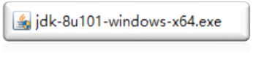
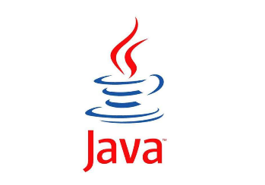
Kettle部署
安装JDK
由于Kettle是Java语言开发的，该软件的允许需要Java运行环境的依赖。
需要先安装JDK,准备好Java软件的运行环境。

Slide 4
Kettle部署
配置环境变量
JAVA_HOME：JDK的安装目录
KETTLE_HOME:kettle的解压目录

Slide 5
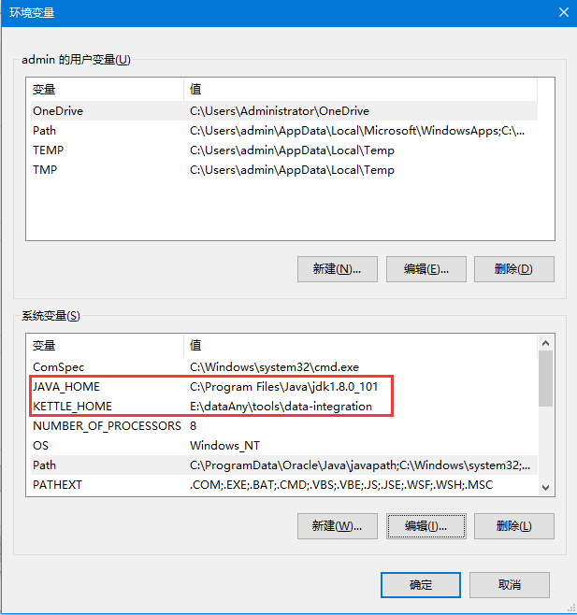
Kettle部署
配置环境变量

Slide 6
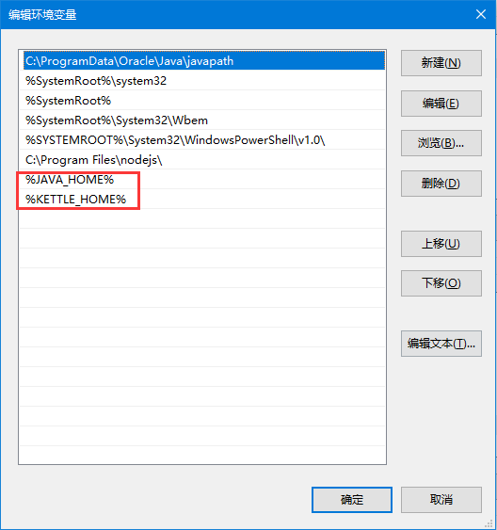
Kettle部署
配置环境变量

Slide 7
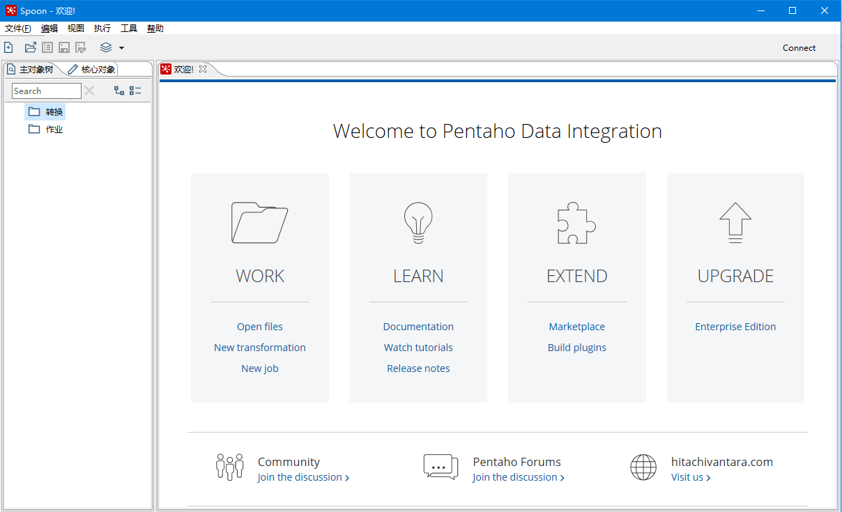
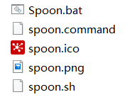
Kettle部署
运行

Slide 8
总结
Kettle部署
安装JDK
配置环境变量
启动spoon
总结

